Slide 1
Medycyna pola walki
TCCC (Tactical combat casualty care)

Slide 2
„Los rannego spoczywa w rękach tego, kto założy mu pierwszy opatrunek.”
PŁK NICHOLAS SENN, 1844–1908

Slide 3
Tactical Combat Casualty Care – co to jest ?
Odp.: Metodą udzielania pomocy rannym na polu walki. FAZY UDZIELANIA POMOCY RANNYM:
CARE UNDER FIRE (udzielanie pomocy podczas bezpośredniego kontaktu z przeciwnikiem),
TACTICAL FIELD CARE (pomoc w warunkach polowych (brak bezpośredniego kontaktu z przeciwnikiem),
TACTICAL EVACUATION (ewakuacja taktyczna, ewakuacja poszkodowanego z pola walki).

Slide 4
Przyczyny zgonów na polu walki

Slide 5
Największe zagrożenia w środowisku taktycznym
W TCCC stawia się trzy zasadnicze cele, które stanowią ogólny zarys całej idei:
rozpoznanie i zabezpieczenie urazów powodujących tzw. „śmierć do uniknięcia”,
zapobieganie dalszym stratom w ludziach,
wykonanie zadania.

Slide 6
Największe zagrożenia w środowisku taktycznym

Slide 7
Podejście do poszkodowanego
Środki ochrony własnej,
Bezpieczeństwo miejsca zdarzenia,
Mechanizm urazu,
Całkowita ilość poszkodowanych,
Sprzęt i środki potrzebne w akcji,
Zgoda dowódcy,
Łączność z poszkodowanym;

Slide 9
„Care Under Fire” (CUF) (opieka pod ostrzałem) – jest to pomoc udzielana w czasie trwania kontaktu ogniowego. Powinna być realizowana w pierwszej kolejności, jako próba przejęcia inicjatywy ogniowej, unieszkodliwienia przeciwnika (spowodowania jego niezdolności do walki) według zasady najlepszą medycyną będzie dobra taktyka. W wyniku procesu szkoleniowego ranny powinien być tak „zakodowany”, aby w sytuacji doznania obrażeń, np. rany postrzałowej, sam sobie założył opatrunek, czy stazę taktyczną oraz ukrył się za zasłoną. Jeżeli dyscyplina dźwiękowa pozwala, wskazane jest, aby poszkodowanym w skali AVPU/V głośno wydawać zza zasłony komendy, aby np. założyli stazę taktyczną

Slide 10
„Tactical Field Care” (TFC) (polowa opieka nad poszkodowanym) - to wykonywanie procedur ratunkowych w strefie względnie bezpiecznej (po przejęciu inicjatywy bojowej). Pomimo że czynności te są wykonywane we względnie bezpiecznym środowisku, ale środowisku taktycznym, to w każdym momencie możliwe jest przejście w fazę CUF. W Tactical Field Care wykonywane są procedury związane z badaniem poszkodowanego oraz zaopatrywaniem odniesionych obrażeń. W oparciu o dane epidemiologiczne rodzaju odniesionych obrażeń, stworzono uniwersalny algorytm badania poszkodowanego, tzw. TPA (tactical patient assessment), protokół MARCHE, które naprowadzają ratowników na najważniejsze obrażenia mogące wystąpić podczas wykonywania działań bojowych.

Slide 12
„Tactical Evacuation” (TE) (ewakuacja poszkodowanego z pola walki) - to czynności zbliżone do ALS (Advanced Life Support) oraz ATLS (Advanced Trauma Life Support), jeżeli ewakuacja odbywa się za pomocą pojazdów typu WEM (Wóz Ewakuacji Medycznej) czy MEDEVAC/CASEVAC (aeroewakuacja). Niesłychanie ważnym elementem niesienia pomocy przez ratowników medycznych jest bezwzględne podporządkowanie się danej sytuacji taktycznej. Tutaj przede wszystkim liczy się realizacja założeń operacyjno-taktycznych, dopiero w dalszej kolejności wykonywane są inne zabiegi.

Slide 13
MEDEVAC (ang.: Medical evacuation) – działania ratunkowe, polegające na transporcie rannych (żołnierzy/cywilów) z pola bitwy lub miejsc katastrofy przez wyszkolony personel medyczny do obiektów medycznych (np. szpitala polowego). Ewakuacja medyczna odbywa się przy pomocy odpowiednio przygotowanych pojazdów lądowych (np. ambulansów) lub powietrznych (śmigłowców).
CASEVAC (ang.: Casualty evacuation) – procedura ewakuacji polegająca na transporcie rannych (żołnierzy/cywilów) z pola bitwy lub miejsc katastrofy bez użycia odpowiednio przygotowanych pojazdów medycznych oraz bez wyspecjalizowanej opieki medycznej do najbliższych placówek gdzie ta pomoc będzie udzielana. Casevac podobnie jak medevac może być powietrzny lub lądowy. Współczesne konflikty zbrojne (przede wszystkim Irak, Afganistan), pokazują iż najlepszymi środkami do ewakuacji medycznej z pola walki są śmigłowce

Slide 14
Zalety przy użyciu śmigłowców do zadań ewakuacji medycznej:
prędkość i zasięg statku powietrznego sprawiają, iż można przenieść rannych na duże odległości w stosunkowo krótkim czasie;
statek powietrzny szybko można przenieść w teren trudnodostępny bądź niedostępny dla transportu kołowego;
śmigłowce mogą być przekierowane z innych misji, do natychmiastowej ewakuacji rannych.
Wady przy użyciu śmigłowców do zadań ewakuacji medycznej:
śmigłowce w roli CASEVAC nie są chronione na podstawie Konwencji Genewskiej;
ewakuacja uzależniona od pogody i widzialności;
środki wrażliwe na działanie przeciwnika.

Slide 15
O konieczności wezwania Medevac i jej przydziale decyduje stopień priorytetu dla danego rannego. Dlatego też w FM 8-10-26 wyróżniono kategorie rannych:
Priorytet 1 – NAGLĄCY /URGENT/ - przydzielany w nagłych wypadkach wymagających jak najszybszej ewakuacji w czasie poniżej 2 godzin, celem uratowania życia, wzroku, kończyn/y.
Priorytet 1A – NAGLĄCY chirurgiczny /URGENT SURGERY/ - przydzielany rannym wymagającym pilnej pomocy chirurgicznej w celu ratowania życia lub stabilizacji stanu umożliwiającego dalszą ewakuację.
Priorytet II - Priorytetowy /PRIORITY/ - przydzielony chorym i rannym wymagającym szybkiej pomocy w czasie poniżej 4 godzin lub gdy jego stan może się pogorszyć do Priorytetu I.
Priorytet III – Rutynowy /RUTINE/ - przydzielany pacjentom wymagającym ewakuacji ale których stan jest stabilny. Chorzy i ranni z tej kategorii powinni być ewakuowani w ciągu 24 godzin.
Priorytet IV – Możliwy, uwarunkowany /CONVENIENCE/ - przydzielony pacjentom dla których transport powietrzny nie jest konieczny ale zapewni większy komfort

Slide 22
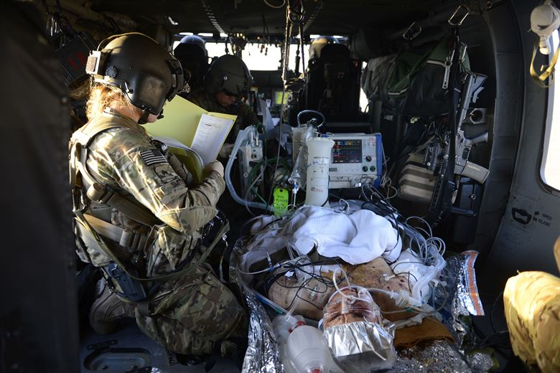
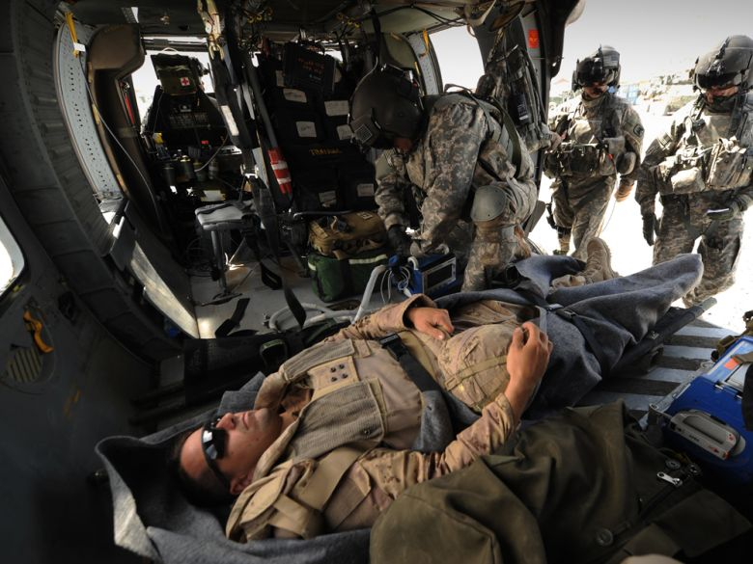

Slide 23
Protokół M-A-R-C-H-E
M – Massive hemorrhage control (poszukiwanie źródeł krwotoków zewnętrznych/zatamowanie),
A – Airway management (rozpoznanie niedrożności dróg oddechowych, zabezpieczenie drożności),
R – Respiratory management (opatrunki okluzyjne na klatkę piersiową, rozpoznanie i dekompresja odmy jamy opłucnej),
C – Circulation (Bleeding control, Intravenous, Fluid resuscitation, Tourniquet assessment and removal)
H – Hypothermia (zastosowanie Hypotermia Prevetion Kit lub systemów Helios jako element walki o hemostazę),
E – Everything else (M-PHAAT-D, czynności dodatkowe).

Slide 24
M – Massive hemorrhage control (poszukiwanie źródeł krwotoków zewnętrznych/zatamowanie), TOURNIQUETS – opaski uciskowe HASTY TQ – samopomoc – wysoko, ciasno, na ubranie
DELIBERATE TQ – 2-3” ( 5-7,5cm ) nad raną, bezpośrednio na ciało, skórę

Slide 25
TCCC vs. ITLS/PHTLS

Slide 30
Zawartość zestawu IPMed

Slide 31
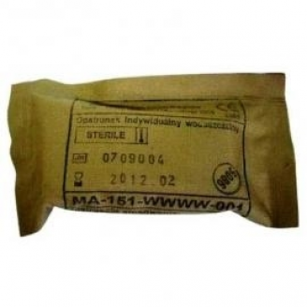

Slide 32
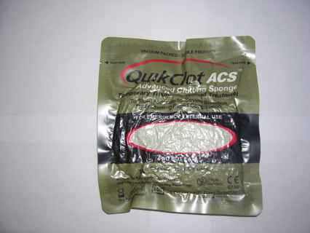
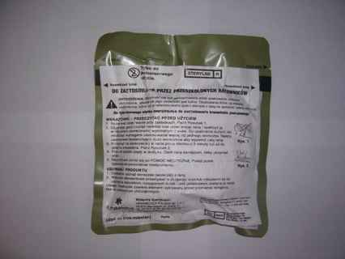
Opatrunek Osobisty
Opatrunek osobisty Quik-Clot
QuikClot to hermetyczny, wodoodporny opatrunek osobisty w formie małych woreczków. Po rozerwaniu opakowania należy umieścić jeden lub kilka woreczków na lub w ranie i uciskać przez ok. 3 min do ustania krwawienia. Tak zabezpieczoną ranę należy zabandażować.

Slide 36
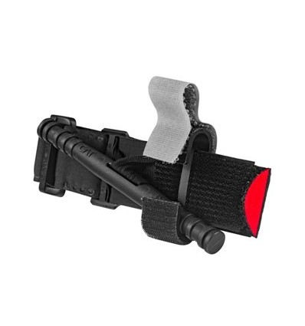

Slide 37
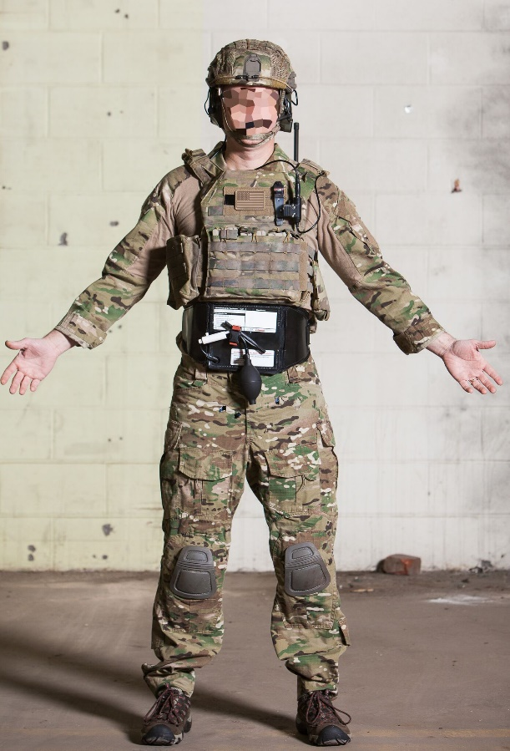
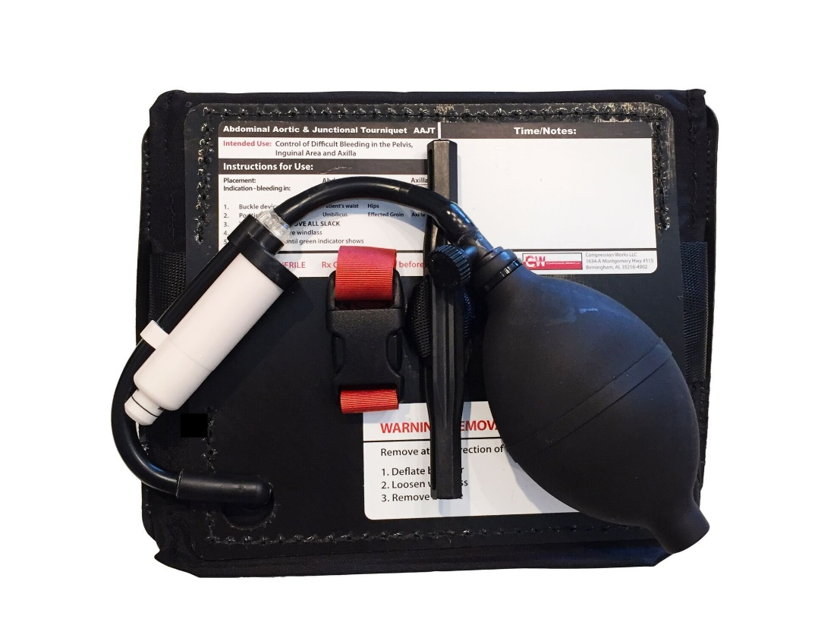
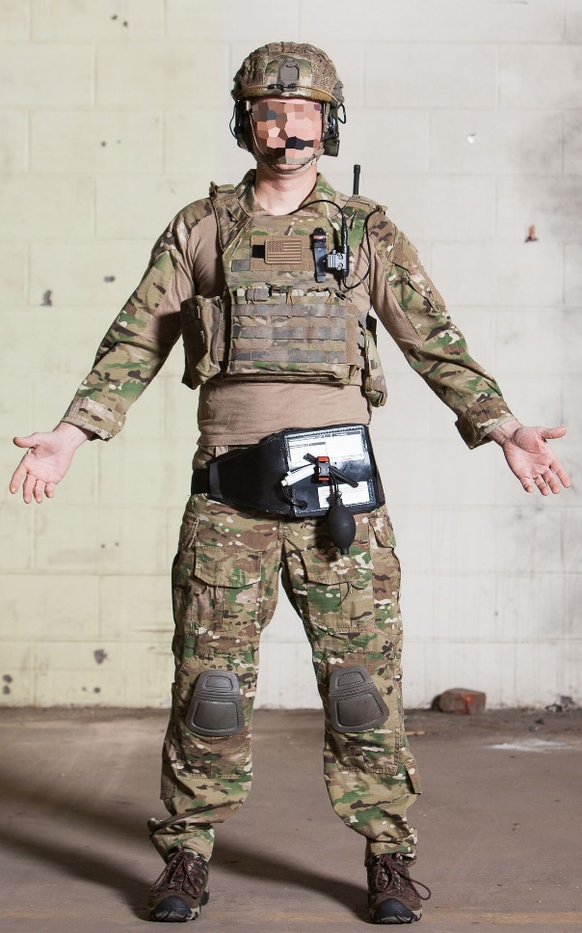
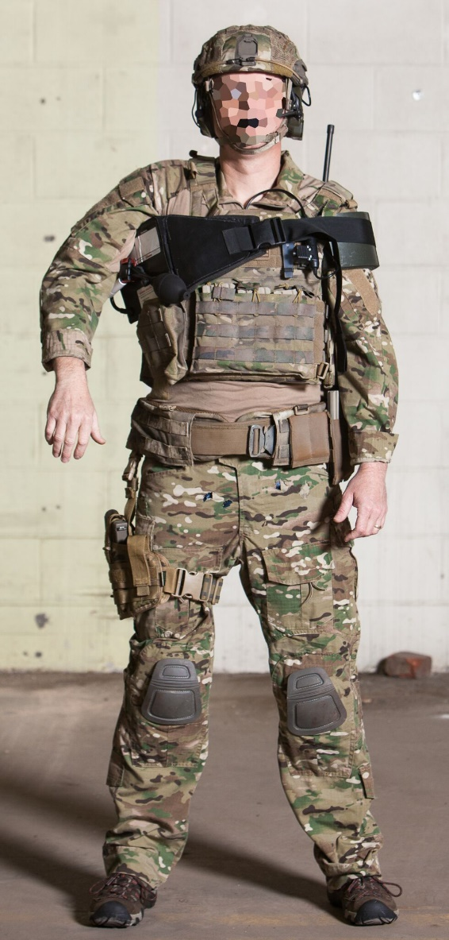
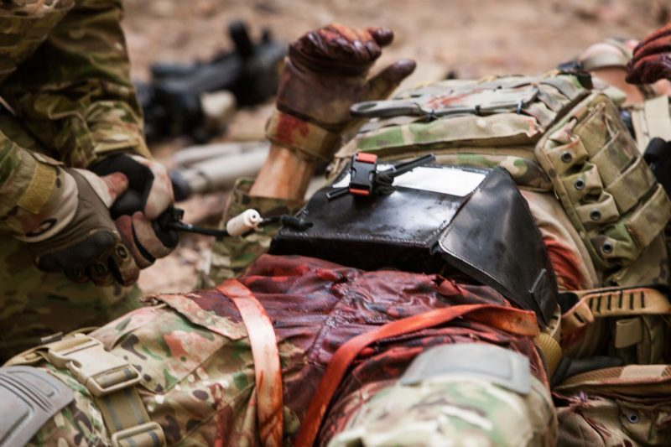

Slide 38
A – Airway management (rozpoznanie niedrożności dróg oddechowych, zabezpieczenie drożności),
otwórz jamę ustną poszkodowanego w celu sprawdzenia obecności ciał obcych
udrożnij drogi oddechowe
sprawdź oddech (10sec.)
rozważ zastosowanie rurki nosowo-gardłowej (AVPU – V,P,U) u poszkodowanego z zachowanym własnym oddechem
w przypadku poszkodowanego bez własnego oddechu rozważ alternatywne metody zab. dróg oddechowych (intubacja dotchawicza, rurka krtaniowa)

Slide 39
R – Respiratory management (opatrunki okluzyjne na klatkę piersiową, rozpoznanie i dekompresja odmy jamy opłucnej).
Sprawdź klatkę piersiową poszkodowanego pod względem obecności ran, lub obrażeń mogących powodować powstanie odmy.

Slide 40
C – Circulation (BIFT- Bleeding control, Intravenous, Fluid resuscitation, Tourniquet assessment and removal – Bleeding control (ponowna kontrola źródeł krwotoków, z uwzględnieniem wewnętrznych rozważyć podanie kwasu traneksamowego), – Intravenous/intraosseous access (zabezpieczanie m.in. jednego wkłucia dożylnego 18G / doszpikowego), – Fluid resuscitation (resuscytacja niskimi objętościami, operowanie na tętnie obwodowym), – Tourniquet assessment and removal (próba zastąpienia opaski uciskowej środkiem hemostatycznym lub „upakowaniem rany” za pomocą gazy rolowanej),

Slide 41
C – Circulation (BIFT- Bleeding control, Intravenous, Fluid resuscitation, Tourniquet assessment and removal – Fluid resuscitation (resuscytacja niskimi objętościami, operowanie na tętnie obwodowym),

Slide 42
H – Hypothermia (zastosowanie Hypotermia Prevetion Kit lub sytemów Helios jako element walki o hemostazę).
Zadbaj o komfort termiczny poszkodowanego, ponieważ obniżenie temp. ciała o 1°C zmniejsza o około 10% zjawisko hemostazy.

Slide 43
E – Everything else (M-PHAAT-D, czynności dodatkowe). – Ocena parametrów życiowych , – leczenie bólu - analgezja, – szczegółowe badanie urazowe od głowy do stóp z chwilowym rozebraniem poszkodowanego, – zabezpieczenie pozostałych ran nie zagrażających życiu rannego – antybiotykoterapia o szerokim spektrum działania, – przygotowanie poszkodowanego do ewakuacji, – dokumentacja.

Slide 44
Indywidualne Pakiety do Likwidacji Skażeń
Pojęcie indywidualny pakiet do likwidacji skażeń, zgodnie z Polską Normą
PN-V-01009 „Środki i urządzenia do likwidacji skażeń”, oznacza opakowany zestaw środków profilaktycznych i środków do likwidacji skażeń przeznaczony do natychmiastowej likwidacji skażeń, mogący zawierać również zestaw środków farmakologicznych przeciwdziałających skutkom skażenia, wraz z urządzeniami umożliwiającymi ich stosowanie.
Przytoczona definicja podaje bardzo szerokie ramy, w których zawierają się dotychczas używane pakiety (IPP–51M, PChW-012, PS-75, IPR) oraz ich nowsze wersje takie, jak: IPP-95, IPLS-1, IZAS-05, auto strzykawki oraz Aspivenin.

Slide 45
Indywidualne Pakiety do Likwidacji Skażeń
Indywidualny Pakiet Przeciwchemiczny IPP- 95
Indywidualny pakiet przeciwchemiczny IPP-95 przeznaczony jest do profilaktycznego zabezpieczenia oraz prowadzenia likwidacji skażeń odkrytych powierzchni skóry (twarz, dłonie, szyja) przed oddziaływaniem bojowych środków trujących.
Charakterystyka techniczna
masa pakietu - 235 g
wymiary - 130 x35 x 90 mm
masa ilości profilaktycznej - 90 g
masa proszkowego środka
do likwidacji skażeń z chemosorbentem - 3 x 25 g
maksymalny czas działania pakietu - 2 x 3 godziny
skuteczność proszkowego środka do likwidacji
skażeń chemosorbentem C_{r} ( skażenie resztkowe
po przeprowadzeniu likwidacji skażeń - < 420 μg/ m²

Slide 46
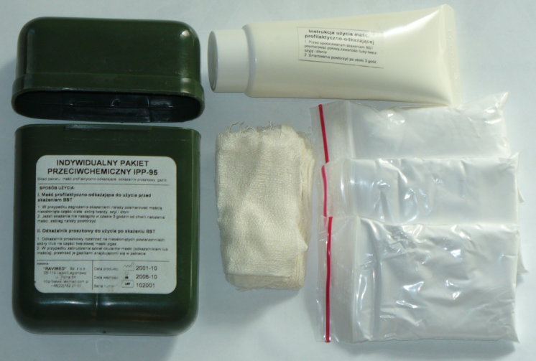
Indywidualne Pakiety do Likwidacji Skażeń
Indywidualny Pakiet Przeciwchemiczny IPP- 95
PPPU
Maść profilaktyczna
Woreczki z proszkiem do lsk.
Pudełko z tworzywa
sztucznego
Serwetki do zdejmowania widocznych kropel środka trującego

Slide 47
Indywidualne Pakiety do Likwidacji Skażeń
Indywidualny Pakiet Likwidacji Skażeń IPLS
Indywidualny pakiet IPLS-1 przeznaczony jest do:
  profilaktycznego zabezpieczenia przed oddziaływaniem bojowych środków trujących oraz prowadzenia likwidacji skażeń odkrytych powierzchni skóry (twarz, dłonie, szyja),
  prowadzenia likwidacji skażeń broni osobistej i wyposażenia.
Charakterystyka techniczna:
masa pakietu masa tubki z maścią profilaktyczną masa proszkowego środka do likwidacji skażeń z rękawicą objętość pojemnika z roztworem organicznym maksymalny czas ochronnego działania pakietu okres ważności | 460 g 100 g 95 g 200ml 2 x 1godz. 5 lat

Slide 48
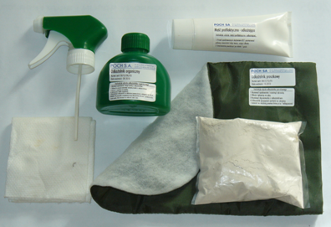
Indywidualne Pakiety do Likwidacji Skażeń
Głowica spryskiwacza z pompką
Tubka z maścią profilaktyczną
Indywidualny Pakiet Likwidacji Skażeń IPLS
Dwie serwety
Zbiornik spryskiwacza ze środkiem do lsk
Pakiet z foli z proszkowym środkiem do likwidacji skażeń z rękawicą

Slide 49
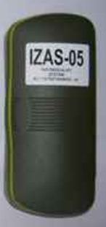
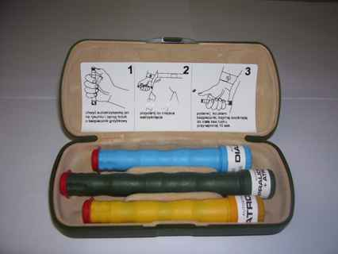
Indywidualne Pakiety do Likwidacji Skażeń
Indywidualny Zestaw Auto Strzykawek IZAS - 05
Indywidualny Zestaw Auto strzykawek IZAS-05 jest zestawem środków farmakologicznych przeciwdziałających skutkom skażenia.

Slide 50
Indywidualne Pakiety do Likwidacji Skażeń
Indywidualny Zestaw Auto Strzykawek IZAS - 05
Auto strzykawka niebieska - przeznaczona jest do uśmierzania silnego bólu pourazowego;
Auto strzykawka zielona - przeznaczona jest do przeciwdziałania zatruciom BST z grupy fosforoorganicznych np.: soman, sarin. Zawiera: 2 mg atropiny, 7,5 mg diazepamu oraz reaktywtor acetylocholinoesterazy – 220 mg toksogoniny lub 600 mg pralidoksym;
Auto strzykawka żółta - przeznaczona jest do podtrzymania działania cholinolitycznego w zatruciach BST (uzupełnienie autostrzykawki dużej zielonej). Zawiera 2 mg atropiny.

Slide 51
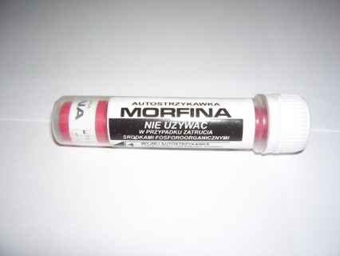
Indywidualne Pakiety do Likwidacji Skażeń
Indywidualny Zestaw Auto Strzykawek IZAS - 05
Dodatkowo na wyposażeniu indywidualnym znajduje się auto strzykawka czerwona zawierająca 10 mg morfiny, przeznaczona do uśmierzania bólu

